Slide 1
UNMP - Brasil
IV ENCUENTRO REGIONAL DEL GRUPO DE TRABAJO DE PRO-DUCCIÓN Y GESTIÓN SOCIAL DEL HÁBITAT DE HIC-AL
Tequisquiapan, Querétaro : 19, 20 y 21 DE AGOSTO DE 2019

Slide 2
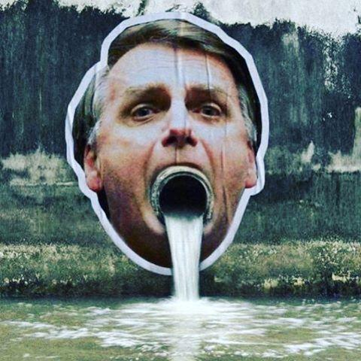
Atenção! Importante!
Brasil vive um rompimento do estado democrático
Escalada do autoritarismo
Retrocesso nos direitos e nas políticas públicas
Incentivo a violência
Criminalização da pobreza e dos movimentos sociais
Perseguição política
Política entreguista e alinhamento aos EUA

Slide 3
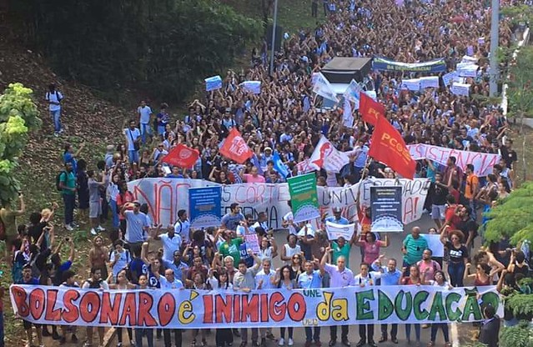
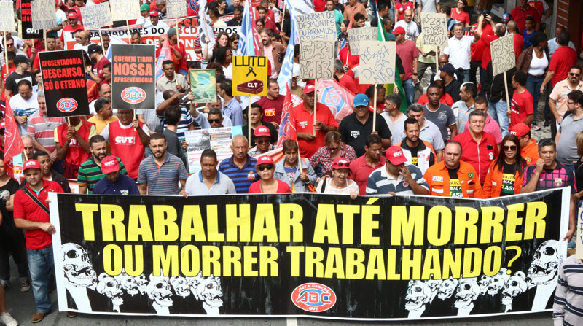
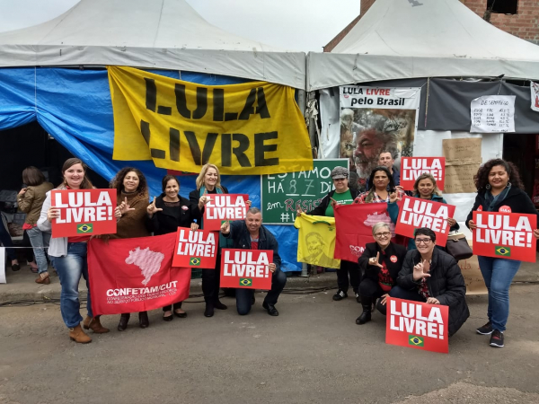

Slide 4
1. ¿Cómo han incorporado los gobiernos locales/nacionales los elementos de la PyGSH a sus políticas e instrumentos? ¿Las variables económicas han impactado la definición de políticas en torno a la PyGSH? ¿Qué es lo más positivo y lo más negativo a resaltar? ¿Hay novedades recientes dignas de ser compartidas en cuanto a avances y retrocesos?

Slide 5
PyGSH está prevista nos marcos legais nacionais de forma genérica, sem definir claramente os conceitos e os instrumentos.
Lei 11.124 – Sistema Nacional de Habitação
Lei 11.977 – Programa Minha Casa Minha Vida
Programa MCMV Entidades
70 mil moradias urbanas
Programa de Habitação Rural
120 mil moradias rurais

Slide 6
Atual governo paralisou TODOS os programas habitacionais para população de baixa renda, inclusive com movimentos sociais
Discurso governamental contra direitos
moradia para quem pode pagar por ela
criminalização dos movimentos sociais e práticas democráticas (conselhos, programas)
Quadro econômico recessivo agravou:
desemprego, custos dos alugueis, despejos
investimento em políticas sociais, inclusive habitação
Obras paralisadas e com atrasos de pagamento

Slide 8
Governos locais “se esconderam” atrás da política nacional e agora estão paralisados
Iniciativas pontuais tiveram alguns resultados:
destinação de terrenos públicos – Ex. SP, com 70 terrenos destinados
alocação de recursos da captação da mais-valia urbana para habitação popular e mobilidade (outorga onerosa)
UNMP tem proposto e pressionado governos locais (estados e municípios) para retomarem politicas e investimentos próprios em habitação

Slide 9
Marco legal
UNMP está promovendo uma discussão para propor um Projeto de Lei para regulamentação da autogestão.
Garantia de financiamento acessível
Somente autogestão de verdade
Propriedade coletiva ou cooperativa
Campanha de difusão a apoio ao marco legal da autogestão

Slide 10
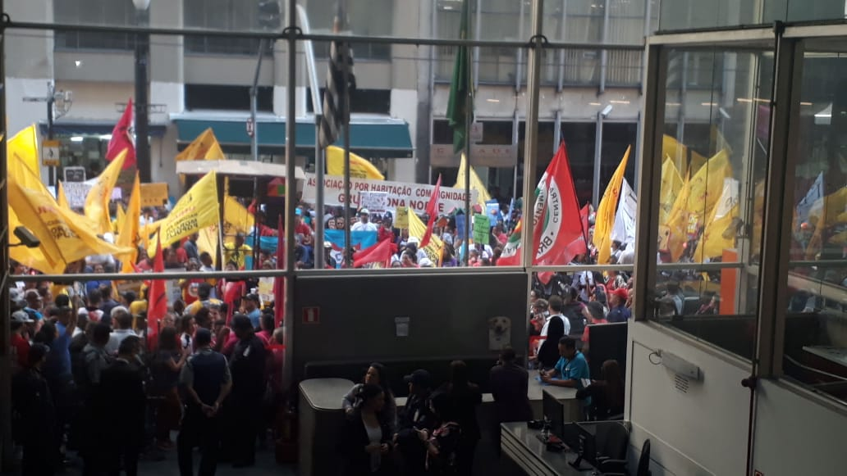
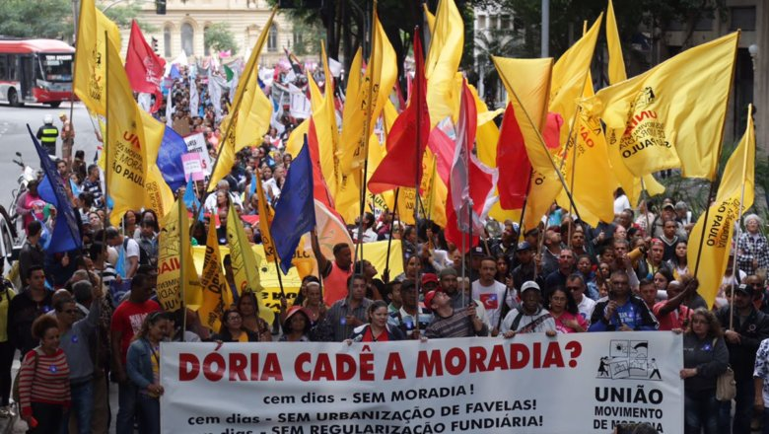
Estratégias
Organização dos movimentos sociais na luta direta,
Articuladas com a defesa dos programas existentes nas instâncias deliberativas de governo (onde ainda existem).
Defesa frente a órgãos de controle e judiciário das politicas e instrumentos de PyGHP
Denúncia sobre retrocessos e paralisações
Articulações com outros segmentos da sociedade

Slide 11
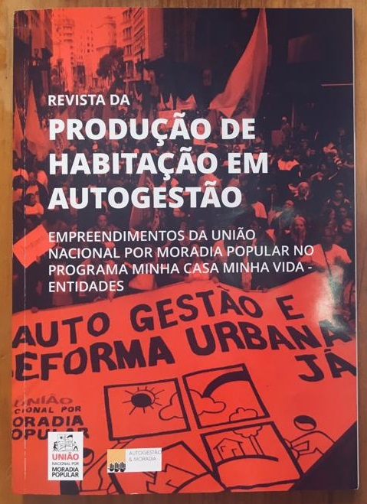
Difusão das propostas e conquistas

Slide 12
Acesso ao solo
Houve aumento significativo nos conflitos fundiários urbanos – ocupações de terra e de edifícios vazios
Criminalização de lideranças
Ameaças de reintegração de posse – judiciais e administrativas (risco)
https://raquelrolnik.blogosfera.uol.com.br/2019/08/15/a-maquina-de-despejos-de-aluguel-e-a-crise-da-moradia-em-sao-paulo/
Houve mudanças na legislação de regularização fundiária – ainda em implementação

Slide 13
Acesso à terra para moradia
Regularização de posse – longo tempo e burocracia
destinação de terra pública
aquisição com financiamento público – paralisada para faixas de mais baixa renda
aquisição pelas famílias – dificuldade com preços e localização

Slide 14
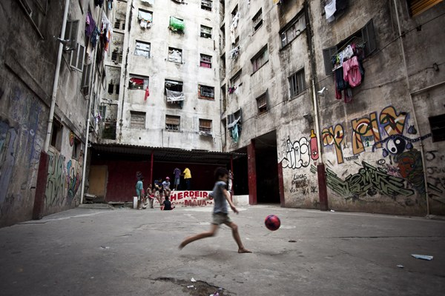
terra adquirida pelo poder público para essa finalidade (em SP, recursos do FUNDURB)

Slide 15
4. ¿Qué deberían plantearse este grupo y la oficina de HIC-AL para complementar de forma efectiva su trabajo de sistematización, difusión, formación, solidaridad, articulación e incidencia (favor de plantear propuestas concretas)?

Slide 16
Ações simultâneas coordenadas
Reuniões on line com temas específicos
Funcionamento do grupo de Comunicação
Transmissões ao vivo
Podcast – temas em comum
Apoio para a tradução de materiais específicos português – espanhol e espanhol-português

Slide 17
¿Qué otras experiencias de articulación han resultado especialmente útiles y qué podríamos aprender de ellas?
Articulação do Movimento Popular Urbano

Slide 18
Lições aprendidas
Articulações necessárias para ter impacto nas ações
Questões gerais X questões temáticas – habitat
Pressão política e formulação de alternativas
Construção de baixo pra cima – dificuldade em nacionalizar as articulações

